Slide 1

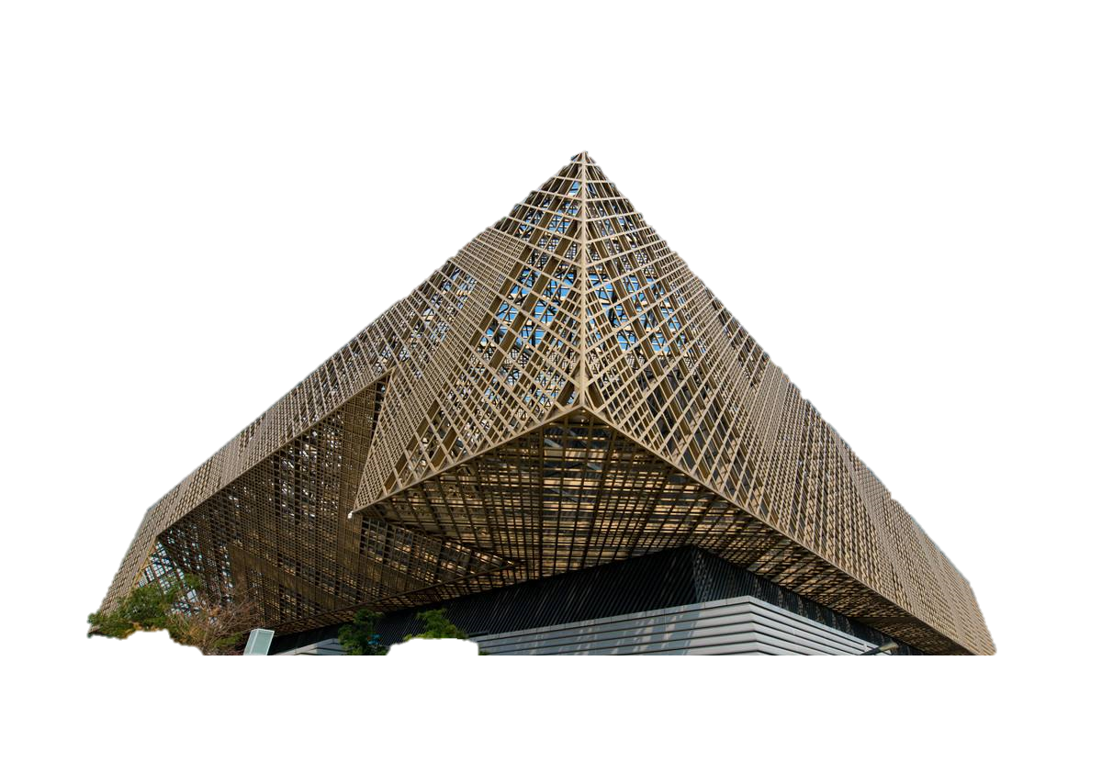
大气污染控制工程课程设计
题目:电厂SO₂尾气的处理工艺设计
指导教师：曹占平、任悦、郭翔

Slide 2
设计任务 用清水吸收电厂尾气中的二氧化硫
设计处理量：

Slide 3

设计任务
设计任务指标
发电厂的尾气中含有 SO2，尾气中含 SO2的摩尔分数为8%，要求尾气经处理后达标排放，达标排放的尾气中SO2的摩尔分数≤0.5%。所以所以SO2的吸收率需要达到：
尾气处理量为2000~4000 m3/h。
尾气的处理操作条件为：处理压力为1 atm，操作温度为30℃。
在30℃时清水吸收SO2的吸收系数为：
（公式1）
（公式2）
式中：W、G为吸附剂和尾气的流速，kmol/（m3.h）
在该操作条件下，SO2在两相间的平衡关系为：

Slide 4

CONTENT
目录
1
2
工艺比选
设计背景
3
工艺流程的确定
4
吸收塔的计算
5
填料塔附属设备的确定
6
结论

Slide 5
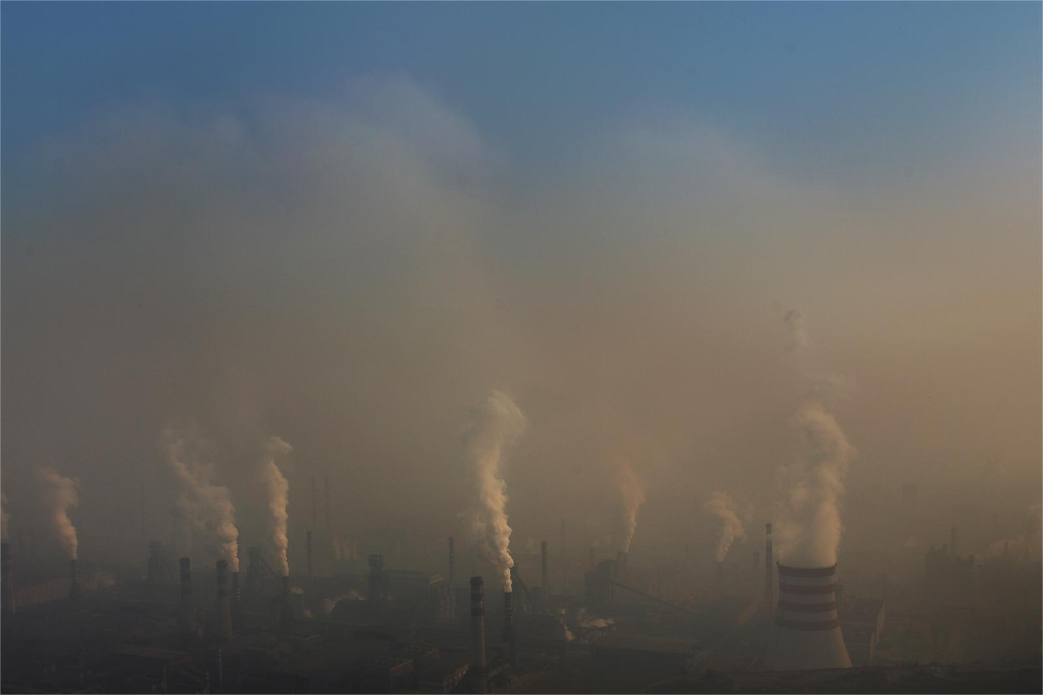
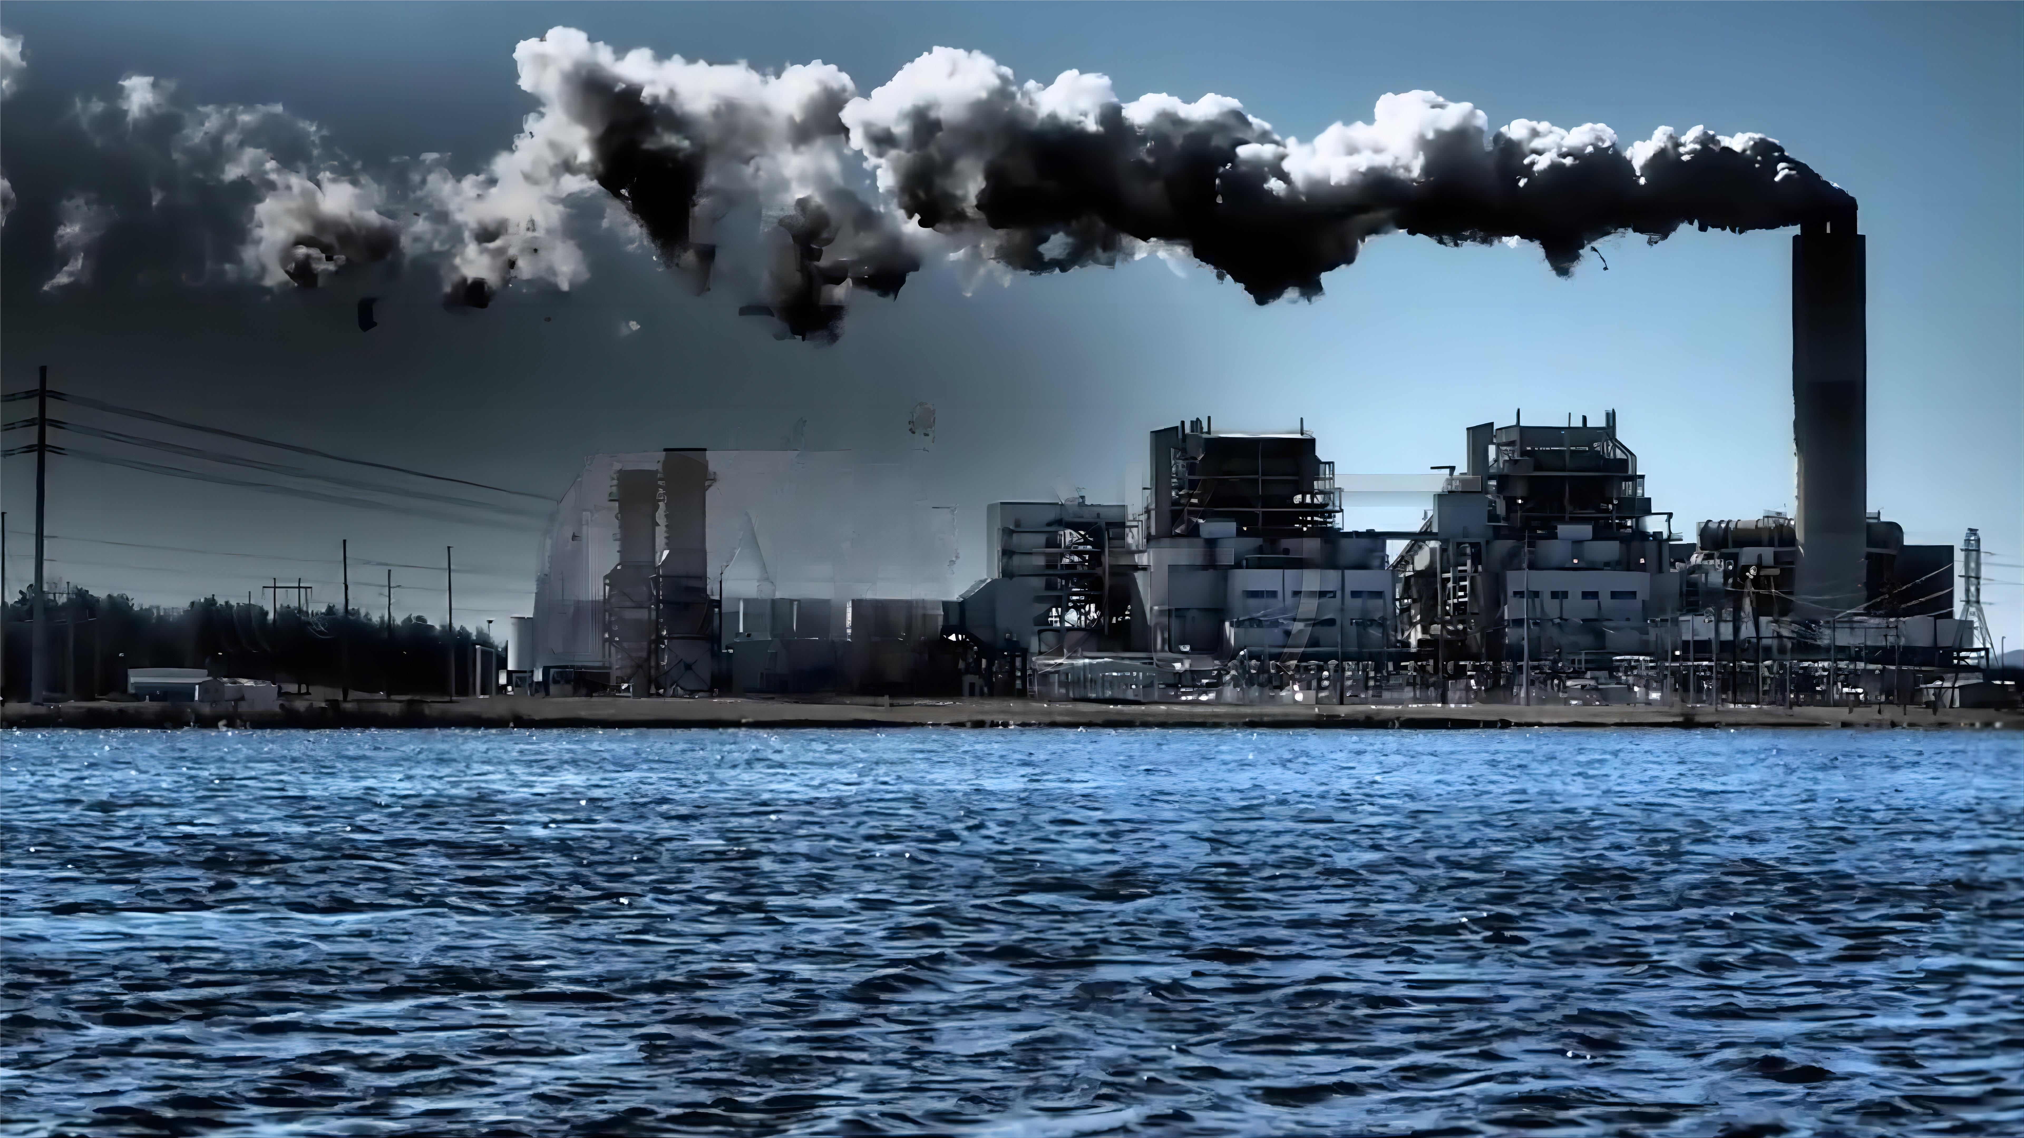
设计背景
二氧化硫（sulfur dioxide）是最常见、最简单的硫氧化物，化学式SO₂，其为无色透明气体，有刺激性臭味。 溶于水、乙醇和乙醚。二氧化硫是大气主要污染物之一。

Slide 6
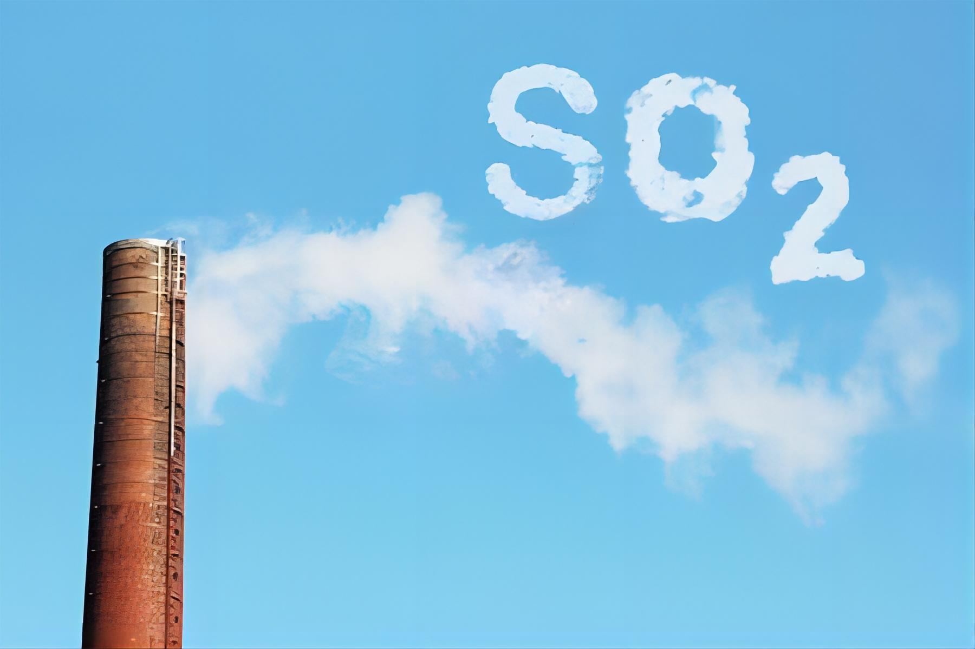
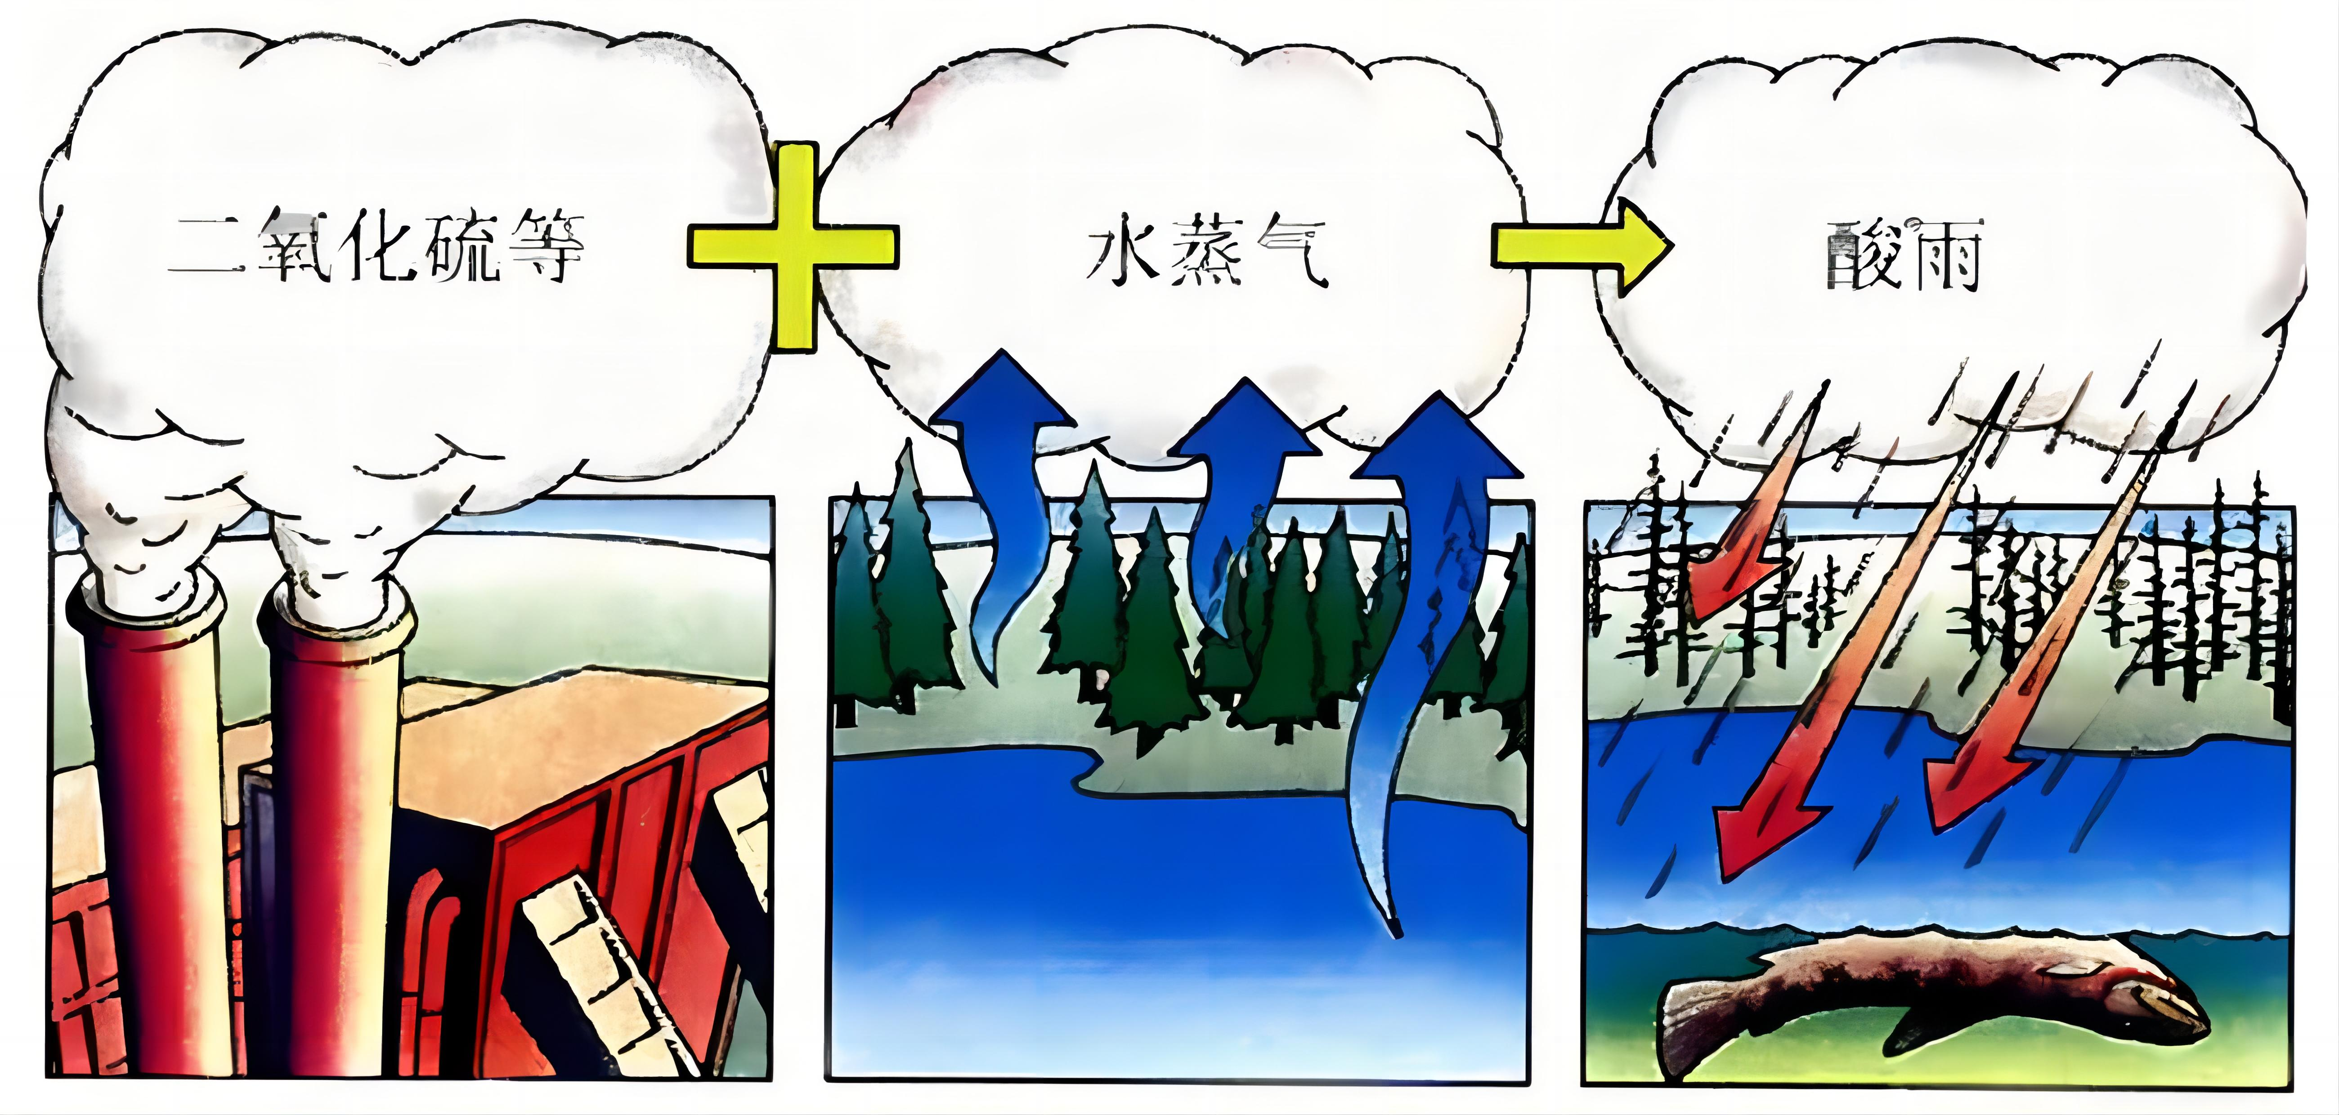
设计背景
二氧化硫对人体的危害主要体现在对呼吸系统的损害，而呼吸系统的损害会造成各种呼吸道疾病，如哮喘、支气管炎、肺部肿、咽喉水肿等，严重的话还会导致癌症的发生。孕妇过度暴露于二氧化硫的环境中，可能会出现早产，从而危害下一代的健康。二氧化硫对生态环境的影响也是非常大的，二氧化硫在大气中易转化形成硫酸雾，腐蚀金属制品和建筑物，还会导致土壤和江河湖泊酸化，使得动植物的生活环境遭到极大的破坏，从而导致生态平衡被破坏。

Slide 7
2
2.1填料吸收塔
工艺比选

Slide 8
板式吸收塔
工艺优点：
（1）高效：板式填料能够提高吸收塔的吸收效率，减少对环境的污染；
（2）节省空间：板式结构的吸收塔体积相对较小，能够节省生产空间和成本；
（3）易于维护：板式填料易于更换和清洗，维护相对容易。
工艺缺点：
（1）成本较高：板式结构的吸收塔相对于其他类型的吸收塔成本较高；
（2）适用范围较窄：由于填料的限制，板式结构的吸收塔对于某些气体或液体的吸收效果不佳。

Slide 9
吸附脱硫法

Slide 10
催化氧化法
工艺优点：
（1）该工艺简单，运转可靠，并可副产石灰；
（2）处理有害气体方面具有高效率和广泛适用性。
工艺缺点：
（1）洗涤器价格昂贵；
（2）得到的酸浓度低；
（3）催化剂易中毒。

Slide 11
四种工艺对比分析（从经济和技术两个方面考虑）
技术类型 | 填料吸收塔 | 板式吸收塔 | 吸附脱硫法 | 催化氧化法
应用现状 | 在石油、化工、医药等行业的废气处理中得到广泛应用，尤其适用于处理有害气体和挥发性有机化合物 | 广泛应用于精馏和吸收，有些类型（如筛板塔）也用于萃取，还可作为反应器用于气液相反应过程 | 其中由于活性炭吸附容量最大，故在工业中使用最广泛。 | 在处理有害气体方面得到广泛应用，特别适用于处理含有有毒有害物质的废气
经济比选 | 该技术的设备投资和运营成本相对较低，但是需要经常更换填料，长期运营成本可能会增加 | 板式结构的吸收塔相对于其他类型的吸收塔成本较高 | 该技术方法需要一次性投资，投资费用大，吸附剂的频繁更换也会增加巨大经济费用 | 设备投资和运营成本相对较高，但长期来看，由于其高效率和低能耗，运营成本可能会降低。催化剂的频繁更换可能会增加长期运营成本
技术比选 | 处理有害气体和挥发性有机化合物方面具有显著优势，生产能力大、分离效率高、压力降小、持液量小、操作弹性大 | 吸收效率高，塔体积相对较小，易于更换和清洗，维护相对容易，适用范围较窄 | 工艺简单、运转方便、副反应少、无污水排放 | 处理有害气体方面具有高效率和广泛适用性的优点

Slide 12
3
工艺流程的确定

Slide 13
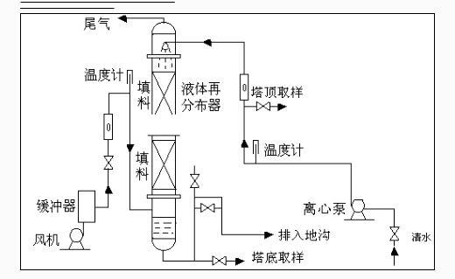
工艺流程的确定
图3-1 工艺流程图
由于板式吸收塔相对于其他类型的吸收塔成本较高、适用范围较窄，吸附脱硫法易造成二次污染、投资费用高、能耗大，催化氧化法洗涤器价格昂贵、催化剂易中毒。由于需从经济和技术两个方面考虑，故选用生产能力大，分离效率高，压降小，持液量小，操作弹性大的填料吸收塔。

Slide 14
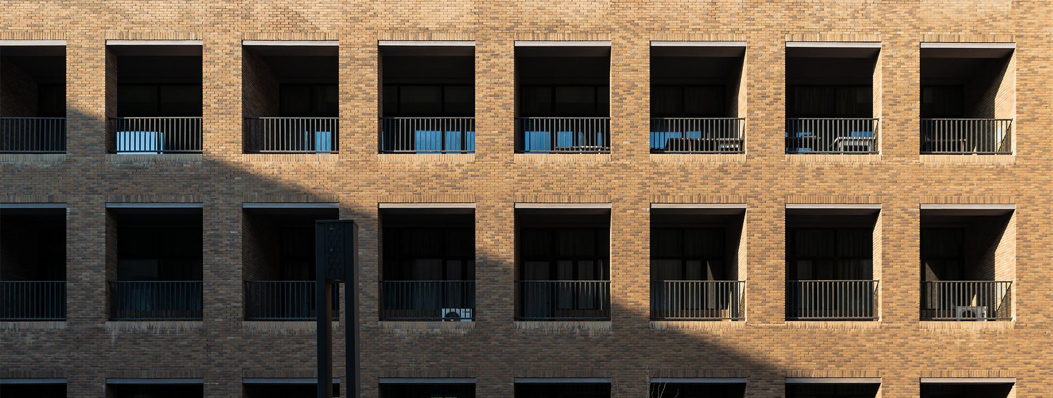
4
填料塔的计算与设计
见设计说明书

Slide 15
4 设计计算基本步骤
第一步： 确定吸附剂（清水）的用量
1. 计算最小液气比
2. 吸附剂（清水）的用量：1.2~1.5倍的最小液气比所计算的吸附剂的量
第二步：填料高度的计算
第三步： 填料的选择及分层确定
第四步：吸收塔辅助设备的计算确定

Slide 16
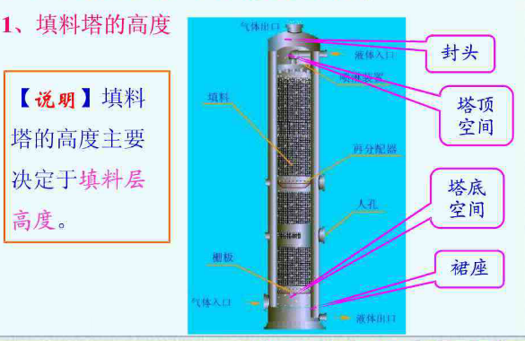

Slide 17
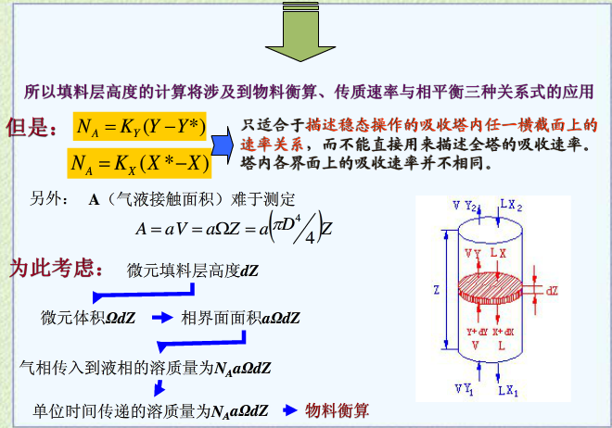
z

Slide 18
填料的选择
同类填料尺寸越小，分离效率越高，但阻力增大，通量减少，填料费用也增加。而大尺寸填料应用于小直径的吸收塔中，又会影响液体的均匀分布产生严重的杯壁下流现象，分离效率较低。考虑到杯壁下流对液体的均匀影响，因此，对塔径与填料尺寸的比例有一定的要求，且单层填料的最大高度也有要求。
填料种类 | D/d的推荐值 | hmax单层填料最大高度 | Φ(有效利用率) | 备注
拉西环 | ≥2.5 | 4米 | 0.95
鲍尔环 | 5-10 | 6米 | 0.9
阶梯环 | 8-15 | 6米 | 0.85
环矩鞍 | 8-15 | 6米 | 0.85
矩鞍 | 8-15 | 6米 | 0.85
填料是填料塔中的气液相间传质组件，是填料塔的核心部分。其种类繁多， 性能上各有差异。根据吸附流程操作压力及温度条件，以及填料层高度和有效利用率分析，进行填料选择。

Slide 19
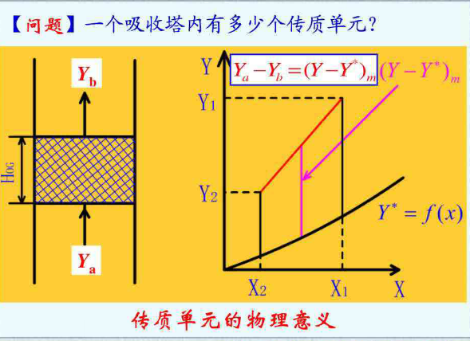

Slide 20
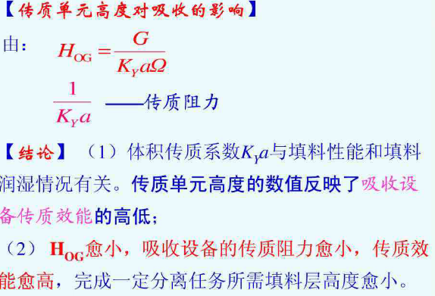

Slide 21
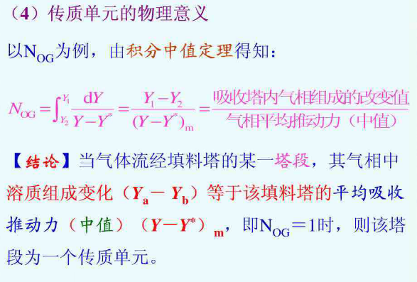

Slide 22
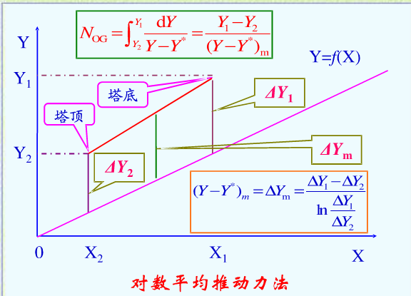

Slide 23
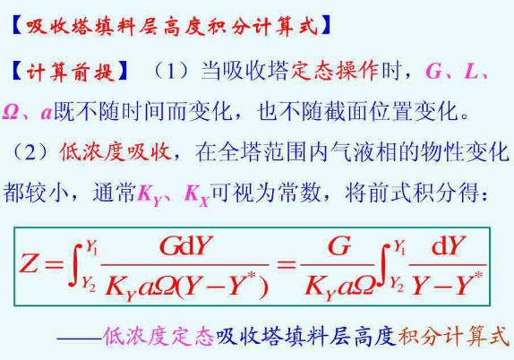

Slide 24
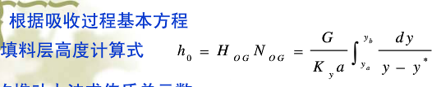
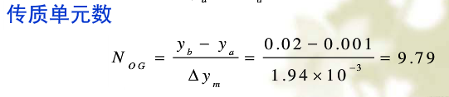
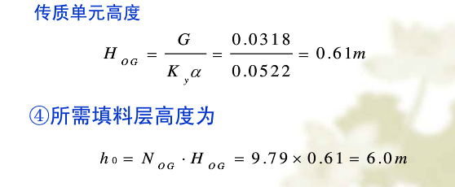
公式（7-46）

Slide 25
大气污染控制工程课程设计任务书
一、设计任务要求
根据给定的尾气气量和排放要求，设计尾气处理技术。
二、设计内容
1）根据给定的尾气性质及处理要求，筛选确定合理的处理工艺流程。
2）完成任务书中处理设备的设计计算：包括处理设备尺寸及附属设施的设计计算（填料的支撑装置、填料限定装置、除雾器、布水装置、液体再分布器等）。
2）完成设计方案的整体编写。
3）绘制处理设备（吸收塔）及3个及以上附件的CAD图纸。图纸要求至少一张A3图
三、设计方案书要求及提纲
1）按班级任务分配名单，每人独立完成设计任务，设计书A4纸装订。
2）课程设计书：封面统一按照毕业论文的要求装订、封面绿色色调。装订顺序：封面、摘要、目录、正文（含结论）、参考文献、图纸（A3一张）。课程设计书和PPT分开装订。PPT用订书钉装订。

Slide 26
时间安排：
整个第三周。即：2026.09.14~2026.09.21。
要求在10月20日前，以班为单位，收齐设计计算说明书的电子版（word、CAD），电子版命名方法：班级-姓名-学号。设计计算说明书的纸质版（ 正式装订《绿色封面》）和纸质版PPT。
电子版发送：caozhanping@tiangong.edu.cn
PPT和课设纸质版：6C315 或6D416
曹占平：13820358034 办公室：6C315。caozhanping@tiangong.edu.cn
任 悦 : 13072288290 办公室：6D416
郭 翔：18822043631 办公室：6C408.。guoxiang@tiangong.edu.cn
要通过本次课程设计，一定要对所学的理论知识有了进一步的了解与认识，熟悉了工程设计的基本内容，以及设计过程中的思想，例如设计时对方案的比选不仅包括技术层面还得包括经济层面。课程设计是对所学知识的检阅和对解决实际问题能力的培养。

Slide 27


